Slide 1
День Фибоначчи
23.11

Slide 2
Давайте познакомимся!
Название
Девиз
Эмблема

Slide 3
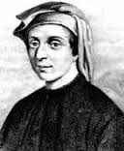
Викторина
Фибоначчи
первый крупный математик средневековой Европы
Кто такой Фибоначчи?

Slide 4
Викторина
Как его звали на самом деле?
Леонардо Пизанский

Slide 5
Викторина
Прозвище «Фибоначчи» означает
сын «Боначчи»
«удачливый»
Что означает «Фибоначчи»?

Slide 6
Викторина
Годы жизни
1170-1250 г.г.
Когда жил Леонардо Фибоначчи?

Slide 7
Викторина
Фибоначчи родился в итальянском городе Пиза. Жил в Италии, также посещал Алжир Египет, Сирию, Византию, Сицилию.
Где жил Фибоначчи?

Slide 8
Викторина
Где учился
Фибоначчи?
В Алжире изучал математику (искусство вычислений) у арабских учителей.

Slide 9
Викторина
Открыл впервые в математике возвратный ряд , который сейчасм носит имя Леонардо Фибоначчи
Что Фибоначчи открыл?

Slide 10
Викторина
Книга Абака (Liber abaci,
1202 год)
Какую знаменитую книгу написал Леонардо Пизанский?

Slide 11
Викторина
Фридрих II , император Римской империи.
Какой император заинтересовался книгой Фибоначчи?

Slide 12
Викторина
Какая задача привела Фибоначчи к открытию удивительной последовательности чисел?
Задача о кроликах

Slide 13
« Некто приобрел пару кроликов и поместил их в огороженный со всех сторон загон. Сколько кроликов будет через год, если считать, что каждый месяц пара дает в качестве приплода новую пару кроликов, которые со второго месяца жизни также начинают приносить приплод?»

Slide 14
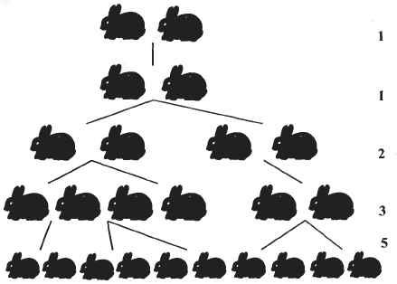

Slide 15
Викторина
Назовите числа последовательности Фибоначчи.
1,1,2,3,5,8,13,21,34,55,89,144, …

Slide 16
Викторина
Какое свойство последовательности Фибоначчи вы нашли?

Slide 17
Числа Фибоначчи
1+1+2=4
1+1+2+3=7
1+1+2+3+5=12
1+1+2+3+5+8=20
1+1+2+3+5+8+13=33
…..
1+1+2+3+…+а_{n} =a_{n+2} - 1

Slide 18
Числа Фибоначчи
1+1+2=4=5-1
1+1+2+3=7=8-1
1+1+2+3+5=12=13-1
1+1+2+3+5+8=20=21-1
1+1+2+3+5+8+13=33=34-1
…..
1+1+2+3+…+а_{n} =a_{n+2} - 1

Slide 19
Числа Фибоначчи
1,1,2,3, 5, 8,13,21,34,55,89,144,233…
Квадраты чисел Фибоначчи
1,1,4,9,25,64,169,441,…
1+1=2 9+25=34
1+4=5 25+64=89
4+9=13 64+169=233 …

Slide 20
Викторина
«Золотое сечение» - что это?
«Золотое сечение» это соотношение двух величин b>a, такое что b:a=1,618

Slide 21
Викторина
Почему 23 ноября празднуют день Фибоначчи?
1,1,2,3,5,8,13,21,34,55,89,144, …

Slide 22
Презентации команд
Каждая команда создала свою презентацию, в которой разместили информацию о событиях, людях связанных с Леонардо Фибоначчи.

Slide 23
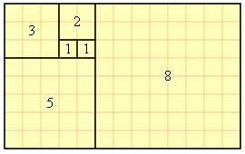
Спираль Фибоначчи

Slide 24
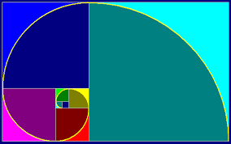
Спираль Фибоначчи

Slide 25
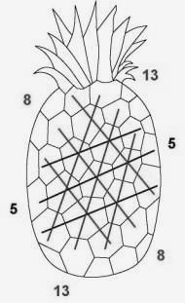

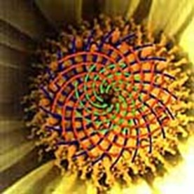
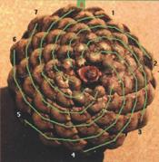
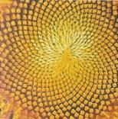
Спираль Фибоначчи

Slide 26
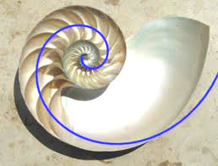
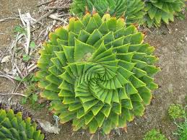
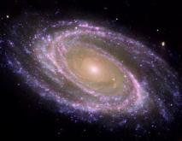
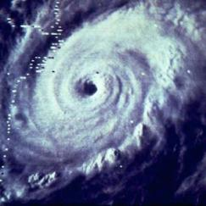
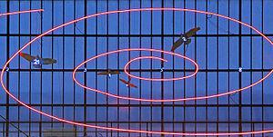

Спираль Фибоначчи

Slide 27
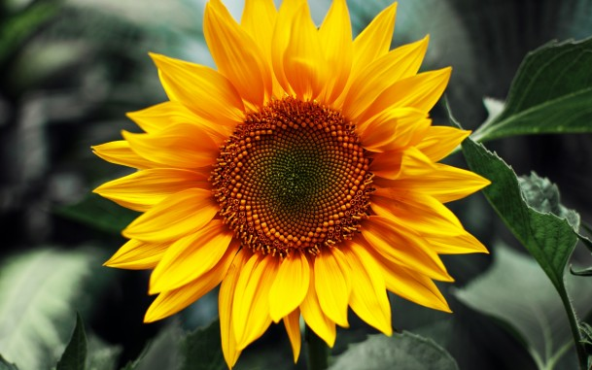
Спираль Фибоначчи

